Slide 1

Мәңгілік елдің 7 басты құндылығы
Индустрализация мен иннова-
ция негізіндегі экономикалық өсу.
Ұлттық қауіпсіздік және әлемдік, аймақтық мәселелерді шешуге бүкіл елге араласу, қатысу.
Қазақстан мен Астананың тәуелсіздігі
Қоғамымыздағы ұлт бірлігі, бейбітшілік және келісім
Зайырлы қоғам және жоғары рухани байлық
Жалпы еңбек қоғамы
Тарих, мәдениет және тілдің ортақтығы

Slide 2
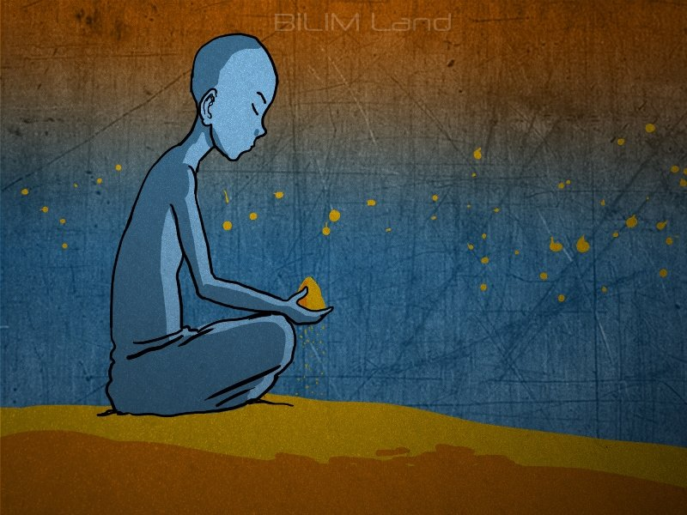

Сабақ тақырыбын болжау
XIX ғасыр әдебиеті

Slide 3
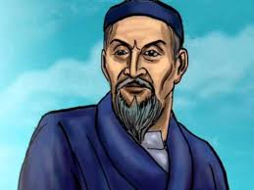
Дулат Бабатайұлы
«О, Ақтан жас, Ақтан жас»
(1802-1874)

Slide 4
Сабақтың мақсаты
Дулат Бабатайұлының өмірбаянымен, шығармашылығымен танысу.
«О,Ақтан жас, Ақтан жас!» толғауының идеясын түсіну.

Slide 5
Сөздік жұмыс
Бежін ер – қытай шеберлері жасаған ер түрі
Манат – бағалы мата
Тегеріш - киіз үйді сәндеу үшін қолданылатын бұйым
Керсен - ыдыс

Slide 6
Топтық жұмыс
І топ. Ақынның өмірі туралы мәлімет беру
ІІ топ. «Бозторғай» өлеңін “О,Ақтан жас, Ақтан жас” өлеңімен байланыстыру
ІІІ топ. Мәтіннің құрылымы мен көрекмдік ерекшелігі туралы өз ойларыңды жазыңдар

Slide 7
“РАФТ” стратегиясы
І топ Рөл – оқушы
Аудитория –Дулат
Формасы – хат
Тақырып – Өлеңнен алған әсерім
ІІ топ. Рөл –оқушы
Аудитория – Ақтан жас
Формасы – тілек
Тақырып – Жетімге тілек
ІІІ топ. Рөл – әдебиеттанушы
Аудитория – оқушылар
Форма - талдау
Тақырып – өлең құрылысы

Slide 8
Шығармадан алған әсеріңізді сипаттап, 4 сөйлем арқылы пікіріңізді айтыңыз
1-сөйлем: Шығарманың сізге қалай әсер еткені туралы бір ой айтыңыз
2-сөйлем: Өлеңнен бір мысал келтіріңіз;
3-сөйлем: Бір сұрақ қойыңыз;
4-сөйлем: Сол сұраққа жауап беріңіз.

Slide 9
Үй тапсырмасы
«Ақын үміті» тақырыбында эссе

